Slide 1




Роль родителей в процессе антидопингового обеспечения спортсменов

Slide 2
https://rusada.ru/
Документы

Slide 3






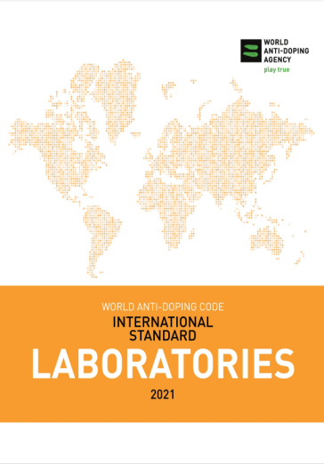


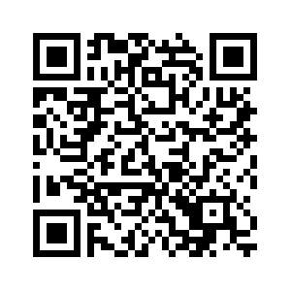
Запрещенный
список
МС по терапевтическому использованию
МС по тестированию
и расследованиям
МС по обработке результатов
МС по сохранению конфиденциальности информации о частных лицах
МС для лабораторий
МС по соответствию сторон
МС по образованию

Slide 4
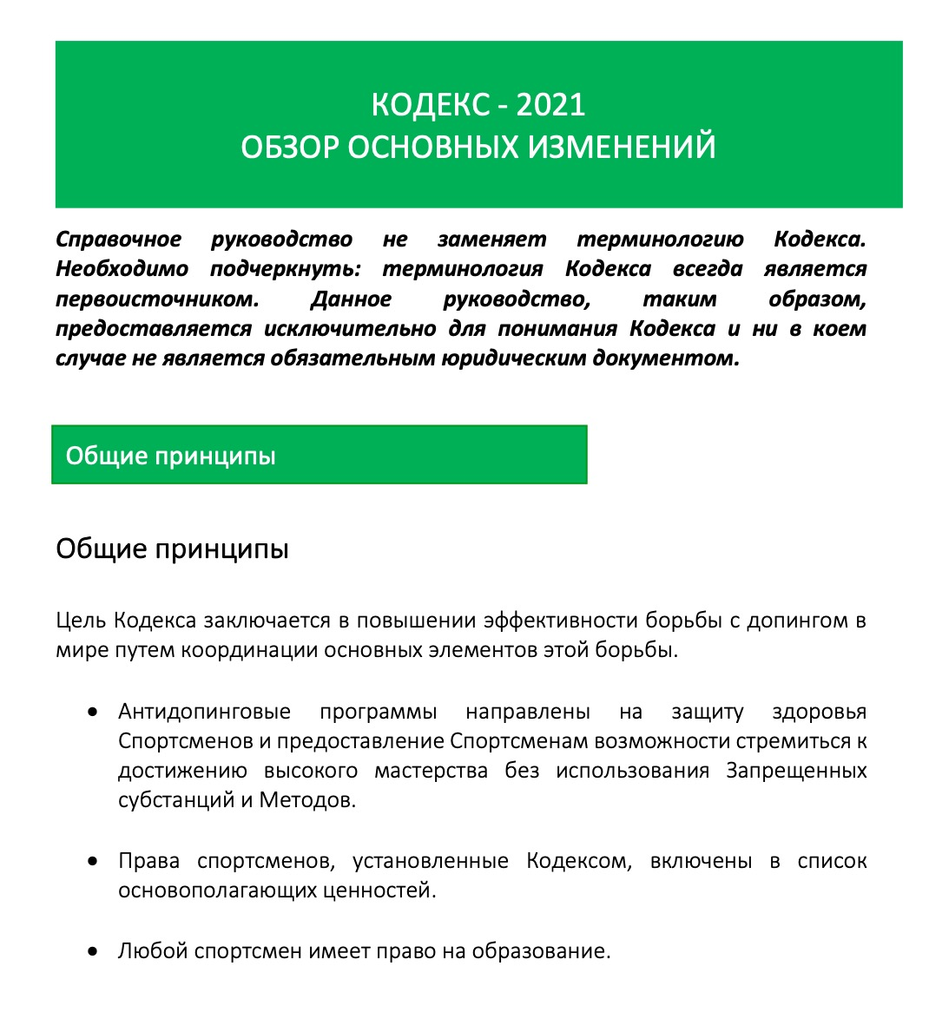

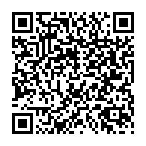
Памятка по изменениям в Кодексе
Доступна на сайте РУСАДА в разделе Кодекс и МС
https://rusada.ru/

Slide 5

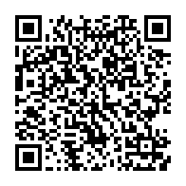
Изучите памятку
Доступна на сайте РУСАДА в разделе Образование - Памятки
https://rusada.ru/

Slide 6

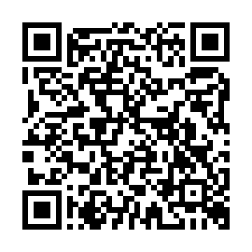
Памятка для родителей
Доступна на сайте РУСАДА в разделе Образование - Памятки
https://rusada.ru/

Slide 7
https://rusada.ru/
Тренеры
Персонал спортсмена
Родители
Соперники
Спонсоры
Спортсмен
Фанаты
Агенты
Спортивные функционеры
Врачи

Slide 8
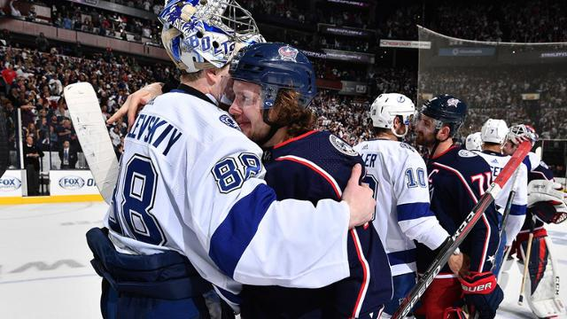

https://rusada.ru/
Роль родителей
научите ребенка уважать соперника и руководствоваться ценностями спорта
формируйте позитивное отношение к спорту и тренировочному процессу

Slide 9


https://rusada.ru/
Роль родителей
будьте примером для подражания
грамотно расставляйте перед ребенком приоритеты

Slide 10


https://rusada.ru/
Роль родителей
как можно больше разговаривайте с ребенком, завоюйте его доверие
обращайте внимание на любые изменения, происходящие с Вашим ребенком, и оперативно реагируйте на них

Slide 11
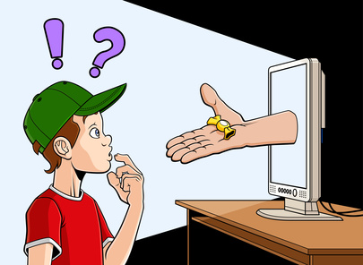
https://rusada.ru/
Группы риска
Ребенок может начать принимать запрещенные субстанции, если он:
недавно поменял спортивный клуб/круг общения и попал в новую среду
начал выступать на новом соревновательном уровне
вернулся в спорт после травмы
потерпел неудачу на последних соревнованиях
находится под давлением со стороны близких, которые ждут от него только победы
не уверен в себе
вдохновляется спортсменом, нарушившим антидопинговые правила
считает, что допинг является неотъемлемой частью спорта
пренебрегает рисками для здоровья, связанными с употреблением допинга

Slide 12
https://rusada.ru/
ПОМНИТЕ!
Будет Ваш ребенок
принимать
запрещенные
субстанции или нет,
зависит от Вас!

Slide 13

https://rusada.ru/
Допинг
совершение одного или нескольких нарушений антидопинговых правил

Slide 14
https://rusada.ru/
Виды нарушений антидопинговых правил
Наличие запрещенной субстанции в пробе
Использование или попытка использования запрещенной субстанции или метода
Уклонение, отказ или неявка на процедуру сдачи пробы
Нарушение порядка предоставления информации о местонахождении
Фальсификация или попытка фальсификации
Обладание запрещенной субстанцией или методом
Распространение или попытка распространения
Назначение или попытка назначения
Соучастие
Запрещенное сотрудничество
Воспрепятствование или преследование

Slide 15

Обработка результатов в случае наличия неблагоприятного результата анализа
Получение информации о возможном нарушении антидопинговых правил
Проверка наличия действующего разрешения на ТИ/возможных отступлений от Международных стандартов/ употребления запрещенной субстанции разрешенным способом

Slide 16

Уведомление спортсмена/НФ/МФ/ВАДА
Возможное временное отстранение
Получение информации от спортсмена
Предъявление обвинения в нарушении антидопинговых правил

Slide 17

Слушание по делу
Вынесение решения
Уведомление спортсмена о вынесенном решении
Применение санкции на основании решения
Уведомление МФ и ВАДА о вынесенном решении

Slide 18
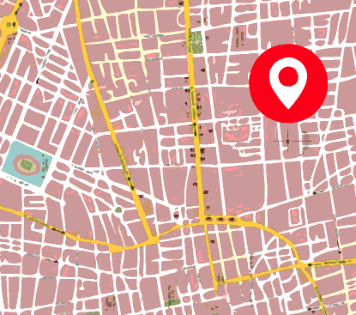
Процедура обработки нарушений порядка предоставлений информации о местонахождении
Процедура обработки нарушения правил доступности
Получение протокола неудавшейся попытки или сведений о некорректном или несвоевременном предоставлении информации
Уведомление спортсмена и национальной федерации - 14 дней на предоставление объяснений
Рассмотрение объяснений

Slide 19

Принятие решения – 14 дней
Информирование спортсмена и национальной федерации о вынесенном решении
Пересмотр в административном порядке - 14 дней
Вынесение решения после пересмотра, внесение информации в АДАМС - 14 дней
! Любое сочетание трех пропущенных тестов /случаев непредоставления информации – может повлечь дисквалификацию сроком до 2 лет

Slide 20

https://rusada.ru/
САНКЦИИ К СПОРТСМЕНАМ
Спортивная дисквалификация
Уголовная ответственность:
Статья 226.1 УК РФ. Контрабанда
Статья 234 УК РФ. Незаконный оборот сильнодействующих или ядовитых веществ в целях сбыта
Административная ответственность:
Статья 6.18 КоАП РФ. Нарушение установленных законодательством о физической культуре и спорте требований о предотвращении допинга в спорте и борьбе с ним
Дисциплинарная ответственность
Статья 348.11 ТК РФ. Расторжение трудового договора

Slide 21
Постановление Правительства РФ от 23.08.2021 № 1387
"О внесении изменений в перечень субстанций и (или) методов, запрещенных для использования в спорте, для целей статей 230.1 и 230.2 Уголовного кодекса Российской Федерации"
Пункт 3.2. главы 3 дополнить подпунктами:
3.2.5. Ингибиторы ароматазы
3.2.6. Антиэстрогенные субстанции
Дополнить главами 3¹-3⁵:
3¹. Бета-2-агонисты (S3)
3². Диуретики и маскирующие агенты (S5)
3³. Стимуляторы (S6)
3⁴. Глюкокортикоиды (S9)
3⁵. Бета-блокаторы (P1)
https://rusada.ru/

Slide 22
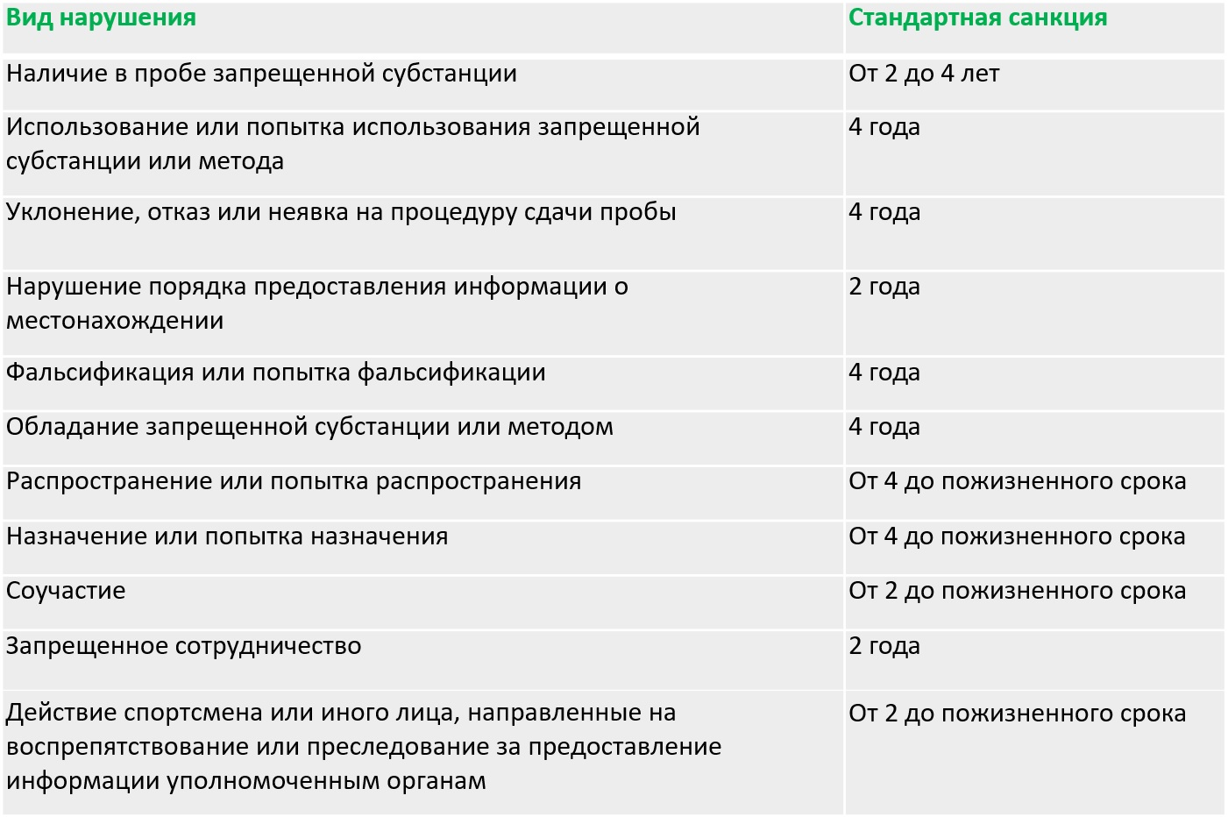
ВОЗМОЖНЫЕ САНКЦИИ

Slide 23
https://rusada.ru/
Персонал спортсмена
любой тренер, инструктор, менеджер, агент, персонал команды, официальное лицо, медицинский, парамедицинский персонал, родитель или любое иное лицо, работающее со спортсменом, оказывающее ему медицинскую помощь или помогающее спортсмену при подготовке к спортивным соревнованиям и участию в них
Обработка результатов

Slide 24
https://rusada.ru/
САНКЦИИ К ПЕРСОНАЛУ СПОРТСМЕНА
Спортивная дисквалификация
от 4 лет до пожизненного
Уголовная ответственность
Статья 226.1 УК РФ. Контрабанда
Статья 230.1 УК РФ. Склонение спортсмена к использованию субстанций и (или) методов, запрещенных для использования в спорте
Статья 230.2 УК РФ. Использование в отношении спортсмена субстанций и (или) методов, запрещенных для использования в спорте
Статья 234 УК РФ. Незаконный оборот сильнодействующих или ядовитых веществ в целях сбыта
Административная ответственность:
Статья 6.18 КоАП РФ. Нарушение установленных законодательством о физической культуре и спорте требований о предотвращении допинга в спорте и борьбе с ним
Дисциплинарная ответственность
Статья 348.11 ТК РФ. Расторжение трудового договора

Slide 25
Взаимное признание
Дисквалификация, наложенная в одном виде спорта, должна быть признана:
в других видах спорта
в других странах

Slide 26
https://rusada.ru/
Запрещенное сотрудничество
Спортсмены и иные лица не должны работать с тренерами, инструкторами, врачами или иным персоналом спортсмена, которые отбывают дисквалификацию в связи с нарушением антидопинговых правил, или которые были признаны виновными по уголовному делу или в ходе дисциплинарного расследования в отношении допинга
Нарушение данного требования может повлечь за собой дисквалификацию сроком до 2-х лет

Slide 27
https://rusada.ru/
Принцип «строгой ответственности»:
спортсмен отвечает за все, что попадает в его организм!

Slide 28


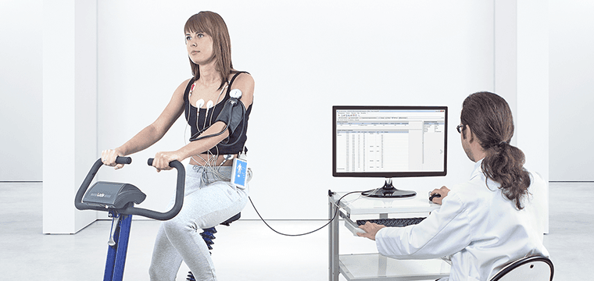

https://rusada.ru/
По каким критериям субстанции и методы включаются в Запрещенный список?
Вред здоровью спортсмена
(1)
Противоречие духу спорта
(2)
Улучшение спортивных
результатов
(3)
Маскировка использования
других
запрещенных субстанций
и методов
При выполнении минимум двух критериев (из первых трёх), субстанция попадает в запрещенный список

Slide 29

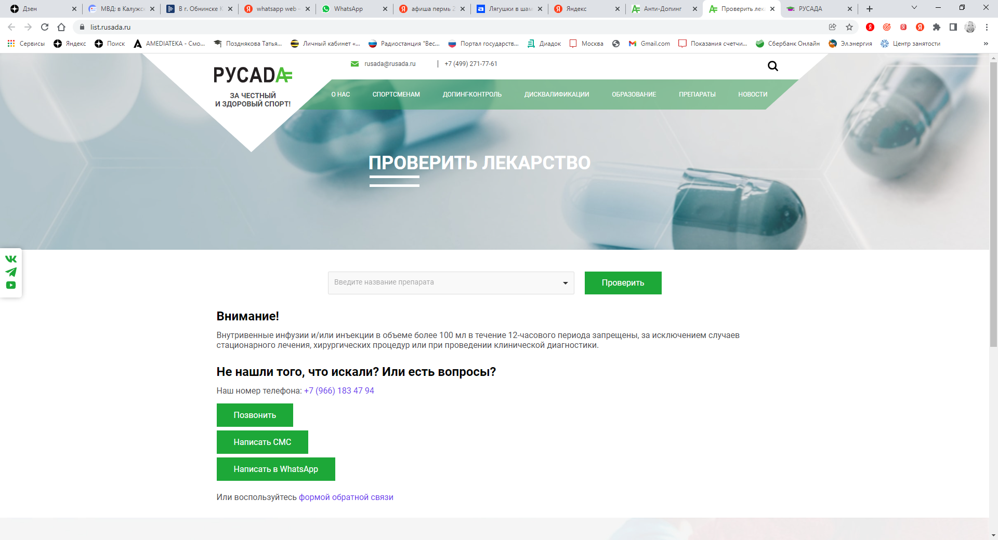
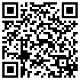
https://rusada.ru/
Сервис для проверки препаратов https://list.rusada.ru/

Slide 30
https://rusada.ru/
Разрешение на ТИ

Slide 31
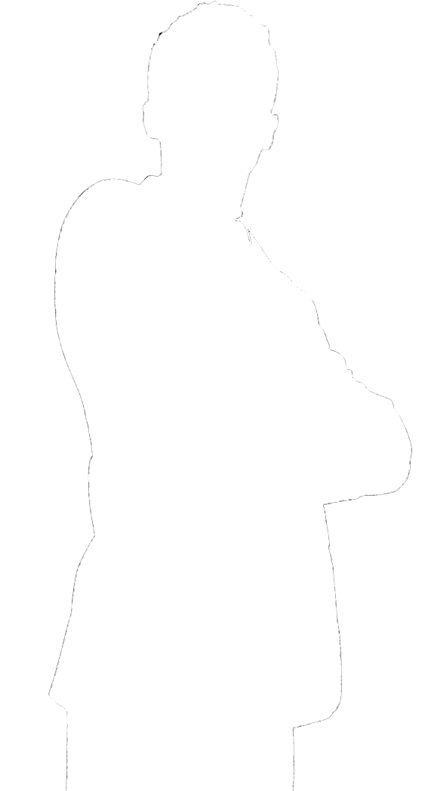
https://rusada.ru/
ТЕРАПЕВТИЧЕСКОЕ ИСПОЛЬЗОВАНИЕ
Международный уровень
Национальный уровень
Рассматривает
Международная федерация
Рассматривает РУСАДА
Разрешение на терапевтическое использование необходимо получить ДО НАЧАЛА ИСПОЛЬЗОВАНИЯ ИЛИ ОБЛАДАНИЯ запрещенной субстанцией или методом

Slide 32

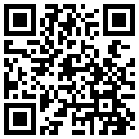
https://rusada.ru/

Slide 33
https://rusada.ru/
Критерии получения разрешения на ТИ
Запрещенная субстанция или метод необходимы для лечения острого или хронического заболевания
Отсутствие разумной
терапевтической альтернативы
Терапевтическое использование запрещенной субстанции или метода крайне маловероятно может привести к дополнительному улучшению спортивного результата
Необходимость использования запрещенной субстанции или метода не является следствием предыдущего использования (без ТИ) субстанции или метода

Slide 34
https://rusada.ru/
Процедура допинг-контроля

Slide 35
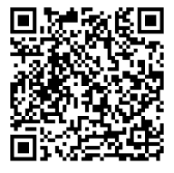
ПРОЦЕДУРА ДОПИНГ-КОНТРОЛЯ ПРОХОДИТ БЕЗ ПРЕДВАРИТЕЛЬНОГО УВЕДОМЛЕНИЯ!
Уведомление спортсмена
Пункт допинг контроля
Процедура отбора пробы
Как минимум 90 мл мочи – время не ограничено
Сообщить о ранее используемых медикаментах
Необходимо предъявлять разрешение на ТИ, при его наличии
Пробы: стандартная, промежуточная, дополнительная
Кровь
Заполнение бланка уведомления
ИДК объясняет права и обязанности спортсмена
Подпись спортсмена

Slide 36

ПРОЦЕДУРА ДОПИНГ-КОНТРОЛЯ
КТО ИНИЦИИРУЕТ ТЕСТИРОВАНИЕ?
Национальное антидопинговое агентство
Международная федерация
по виду спорта

Slide 37
https://rusada.ru/
Права и обязанности спортсменов
Право на:
Обязанности:
представителя и переводчика
получение дополнительной информации о процедуре допинг-контроля
получение отсрочки по уважительной причине от немедленной явки на процедуру допинг-контроля
модификацию процедуры допинг-контроля (несовершеннолетние спортсмены и спортсмены с ограниченными возможностями)
оставаться в поле зрения шаперона/ИДК с момента уведомления и до окончания процедуры
предоставить документ, удостоверяющий личность спортсмена
немедленно явиться на пункт допинг-контроля
знать и соблюдать требования процедуры допинг-контроля

Slide 38


https://rusada.ru/
Уважительные причины для отсрочки
оказание срочной медицинской помощи
окончание тренировочного процесса

Slide 39


https://rusada.ru/
участие в дальнейших стартах
переодевание в более комфортную одежду

Slide 40
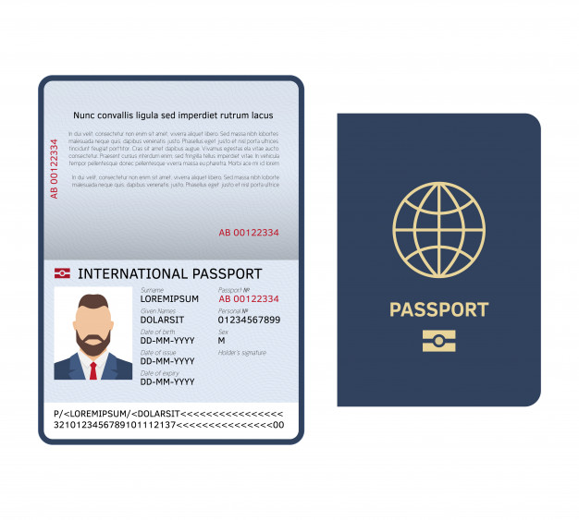

https://rusada.ru/
забрать/найти документ, удостоверяющий его личность
поиск представителя и/или переводчика

Slide 41


https://rusada.ru/
участие в церемонии награждения
участие в пресс-конференции после соревнований

Slide 42

https://rusada.ru/
Модификации для несовершеннолетних спортсменов
Возможность присутствия представителя в течение всей процедуры отбора проб!

Slide 43
https://rusada.ru/
Пулы тестирования

Slide 44
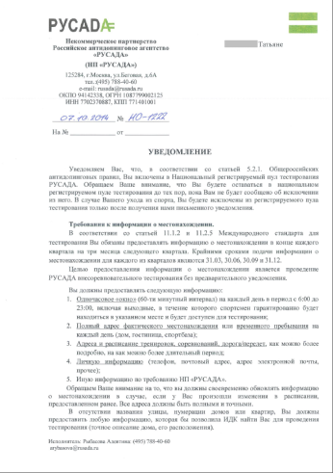
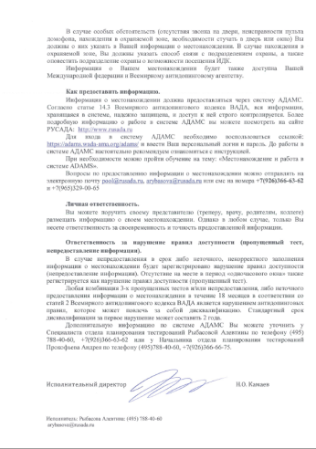
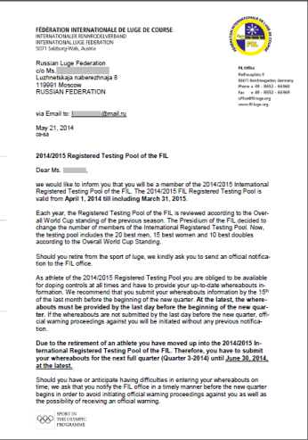
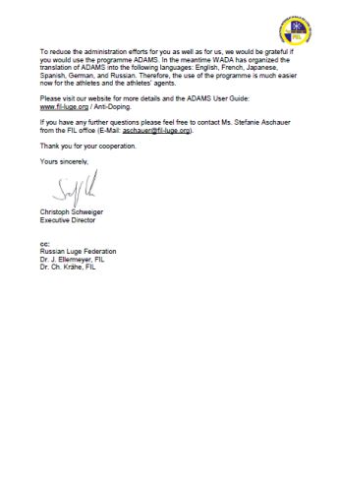
https://rusada.ru/
СПОРТСМЕН ПРЕДОСТАВЛЯЕТ ИНФОРМАЦИЮ, ЕСЛИ:

Slide 45
Home
https://rusada.ru/
Любое сочетание трех нарушений порядка предоставления информации (непредоставление информации /пропущенный тест) в течение 12 месяцев является нарушением антидопинговых правил и может привести к дисквалификации.
Пропущенный тест №1
Пропущенный тест №2
Пропущенный тест №3
Непредоставление информации:
• спортсмен не предоставляет сведения о местонахождении вовремя;
• спортсмен не указывает одночасовой интервал абсолютной доступности;
• спортсмен неточно и некорректно указывает информацию.
Дисквалификация
Пропущенный тест: отсутствие спортсмена по указанному адресу во время одночасового интервала.

Slide 46


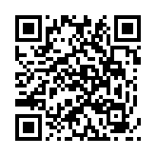

Пошаговая видео-инструкция
https://www.youtube.com/watch?v=silOSPU2qAA&t
https://rusada.ru/

Slide 47
Остались вопросы ?
Вебинары для пулов тестирования
edu@rusada.ru

Slide 48


https://rusada.ru/
Бесплатный онлайн курс для спортсменов и их родителей

Slide 49
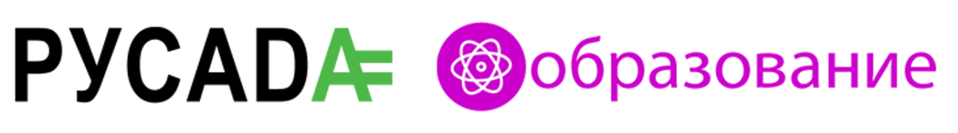


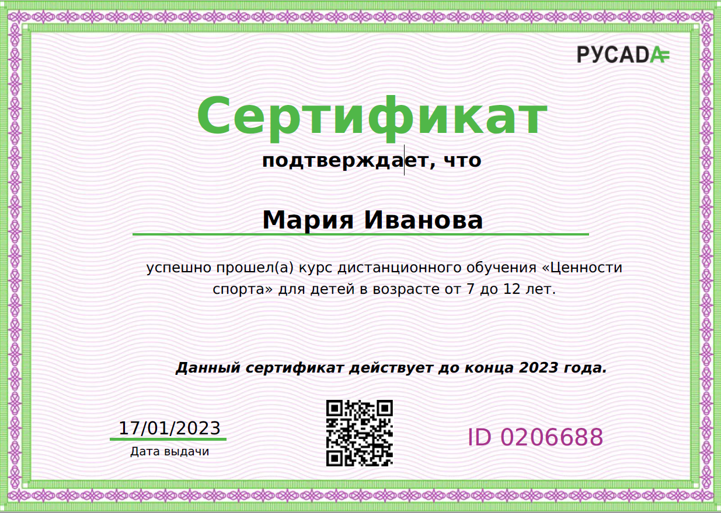
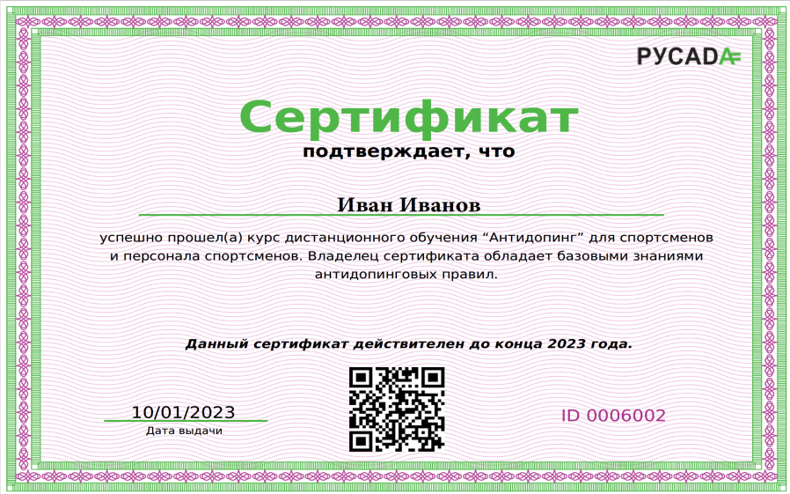
https://rusada.ru/

Slide 50
Контактная информация
www.rusada.ru
rusada@rusada.ru
125284, г. Москва, Беговая ул., д.6А
https://vk.com/rusada
https://t.me/rusada_russia
https://course.rusada.ru/
+7 (499) 271-77-61

